Slide 1

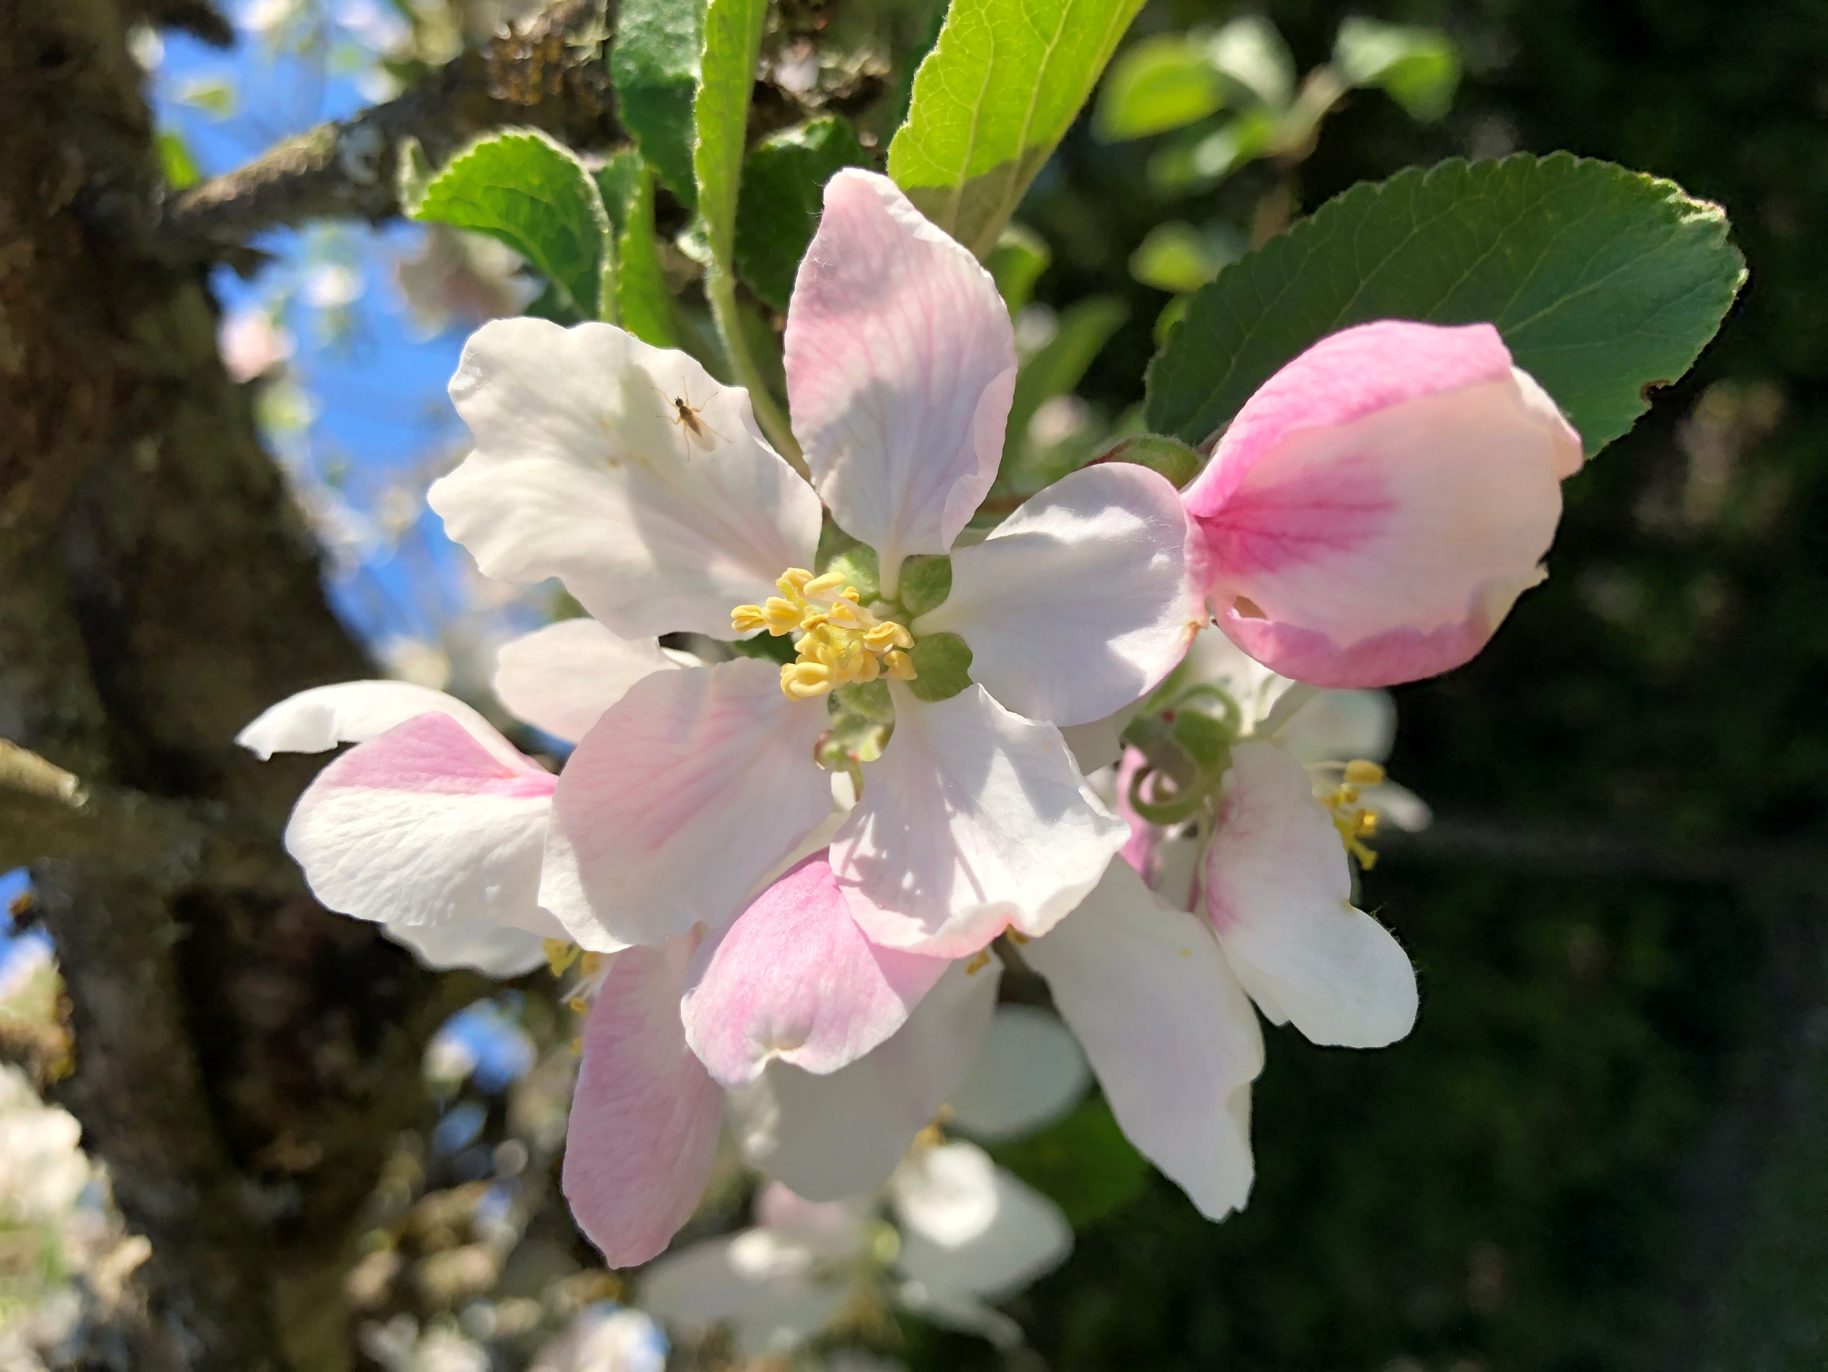
Länghem – Månstad
Program våren 2026

Slide 2
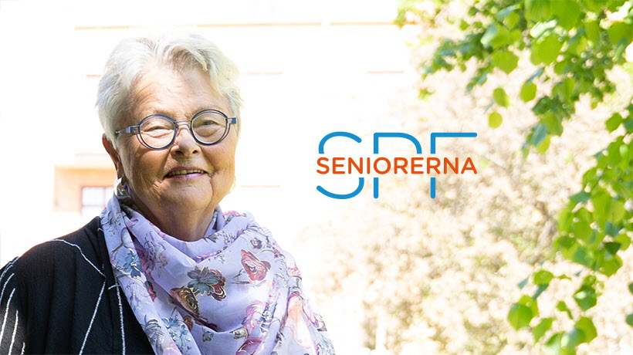
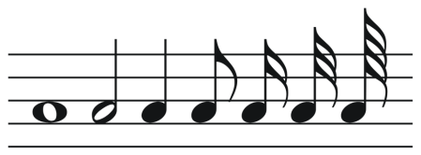
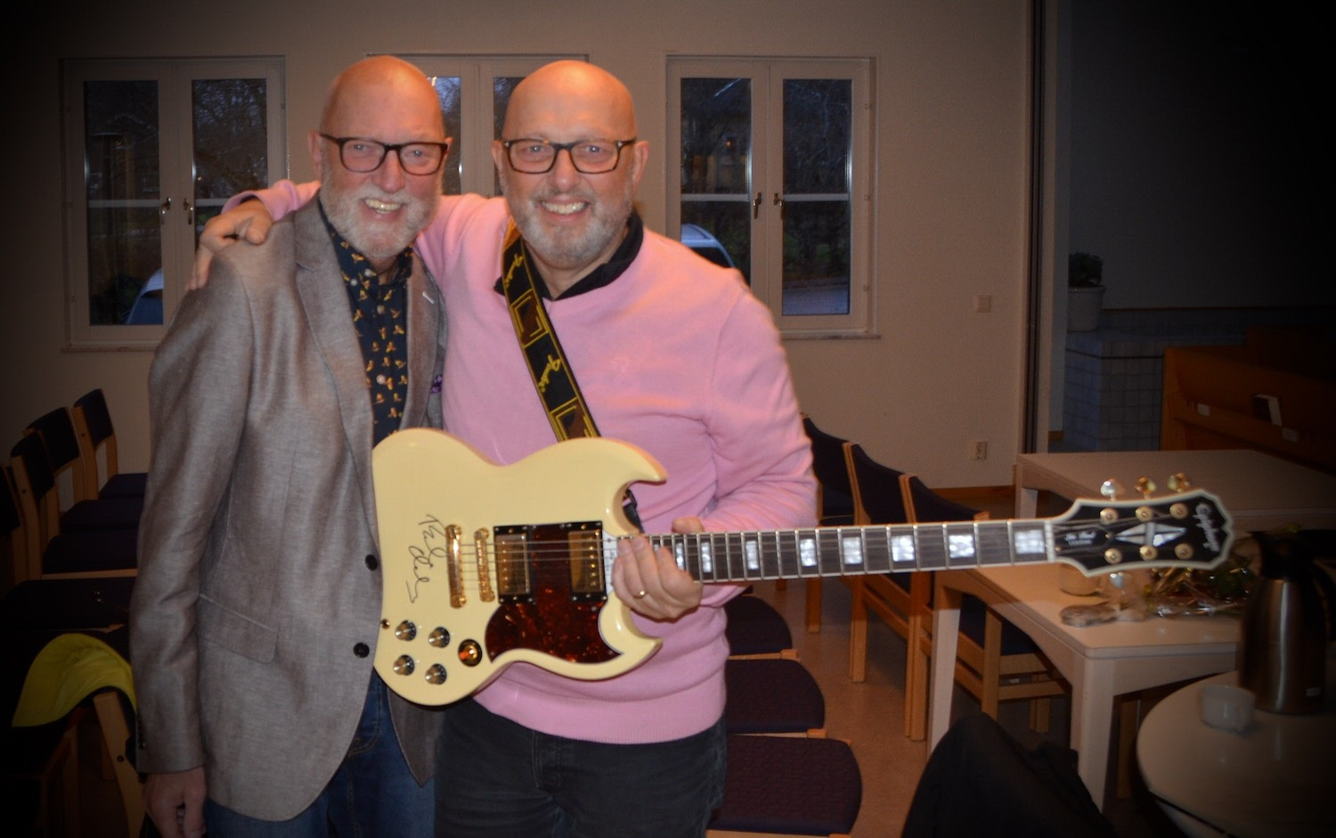
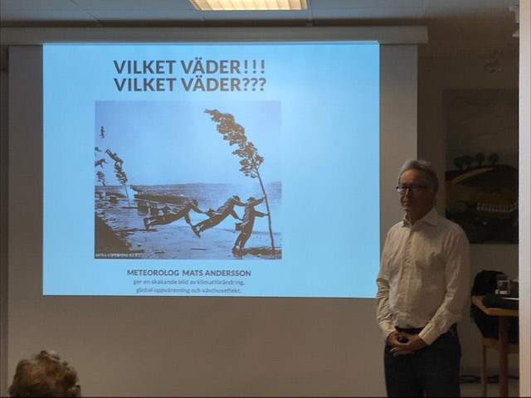
Månadsträffar
18 februari kl 16.00 på Rådde
Årsmöte med förhandling och parentation.
Eva Eriksson ordförande för SPF seniorerna 2017-2025 kommer och berättar om sina år i förbundet samt lite framåtblickar.
Enkel förtäring.
Anmälan senast 13 februari. Ingen avgift.
---------------------------------------------------------------------------------------------
18 mars kl.16.00 på Torpa
Musikunderhållning med Bröderna Riise.
Kända och välkända låtar från 40-70-talet.
Lättare förtäring, kaffe och kaka. 200:-
Anmälan senast 13 mars
------------------------------------------------------------
15 april kl 16,00 i Månstads bygdegård
Meteorolog Mats Andersson känd från TV
kåserar om hur man gör radio/TV-väder och om framtidens väder.
Lättare förtäring, kaffe och kaka. 200 :-
Anmälan senast 10 april
------------------------------------------------------------
Lotterivinster är alltid välkomna.
Går bra att ta med till de olika månadsträffarna.
Missa inte föreningsguiden i BT. Där hittar ni info om alla våra arrangemang.
Vilket Väder??Vilket Väder!!

Slide 3



Månadsträffar forts.
20 maj kl.16.00 på Torpa
Tanterna på Bagarn Iförda tidsenliga tantkläder
sjunger de gamla välkända låtar och spexar loss.
Lättare förtäring, kaffe och kaka. 200 :-
Anmälan senast 15 maj
-------------------------------------------------------------------------------------------
17 juni kl 13,00 i Månstad bygdegård
Traditionell Midsommarlunch med sill och tillbehör. Medtag egen dryck.
Kostnad: 100:-
Anmälan senast 12 juni
-----------------------------------------------------------------------------
Anmälningar till samtliga månadsträffar görs till:
Kerstin Staafjord 0705 849438
Birgitta Engström 0709 567617
Går även bra att skicka SMS
Bg: 493-6761 eller swish 123 547 42 75
Vid anmälan meddela önskan om samåkning

Slide 4


Resekommittén
23 jan Falkenbergsrevyn. Som traditionen bjuder. Lunch på Hamnkrogen innan föreställningen. Avresa Kindsboda 14,15 och Länghem 14,20.
26-27 feb TRASSEL – Teaterresa till Stockholm med Rolfs flyg & Buss.
Avresa enligt bekräftelse från bussbolaget.
26 mars Studiebesök Star Trading i Svenljunga.
Vi träffas vid entrén 09,50. Guidning ca 1,5 h. Ingen kostnad.
Därefter gemensam lunch för dem som önskar.
27 maj Hemlig resa Som vanligt mycket hysch-hysch.
Avresa från Länghem 06,30 och Kindsboda 06,35.
Ta med egen förmiddagsfika. Lunch och eftermiddagskaffe ingår.
Beräknad hemkomst ca 18,30.
Kostnad 950 :-
Mer info och anmälningar till Leif eller Olle.
Leif Österlund 070 33 01 715 Olle Jarvid 070 67 09 123
Marja Svensson 072 54 78 303 Monica Claesson 070 33 90 897
Bankgiro för resor 608-9346
Missa inte föreningsguiden i BT och Ralphs månadsbrev

Slide 5
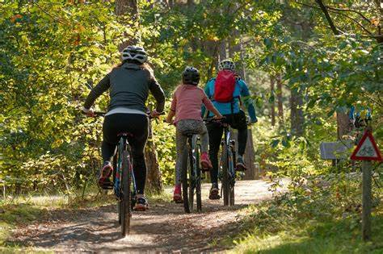
Folkhälsogruppen
Detta händer under våren 2026..........
11 mars Frukostmöte
22 april Tipspromenad
6 maj cykeltur’
Under april-maj pågår den traditionsenliga Motionstävlingen
Uteträning måndagar 09.30-10.30 på Ingsvallens utegym. Ta med vattenflaska!
Under juni – oktober kan du genomföra SPF-orienteringen
Inför varje aktivitet ovan återkommer vi med utförligare information.
Folkhälsogruppen jobbar kontinuerligt för att utveckla programmet i vår förening där
varje aktivitet ska gagna medlemmarnas fysiska och psykiska hälsa. Vi arrangerar
möten med intressanta föreläsare, genomför orienteringar, tipspromenader, cykelturer,
uteträning, mm som vi önskar och hoppas ska öka medlemmarnas intresse för
hälsofrågor av alla de slag.
-------------------------------------------------------------------------------------------------------------------
För att må bra i livet är det viktigt att umgås och att använda kroppens muskler där både hjärta och hjärna får näring.
Så tveka inte - kom med, vi finns till för alla!
Sonja Andrén 0703 352606 Börje Andrén 0705 282382
Ewa Algotsson 0705 324181 Ralph Algotsson 0739 838233

Slide 6



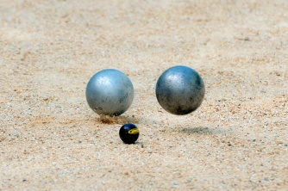

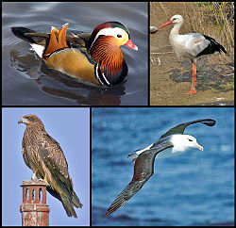
Regelbundna aktiviteter
SPF-Kören
Träffas tisdagar jämna veckor 14,00-15,30 i jaktstugan på Rådde. Kontaktperson: Ann-Charlotte Svensson 0739 452011
Linedance
Måndagar 10,00-12,00 i Månstads bygdegård. Start 26 januari.
Kontaktperson: Gullan Svan 0704 446453
Canasta
Välkommen till Ingsvallen tisdagar ojämna veckor kl 14,00.
Tag med fika och 20:-
Kontaktperson: Ros-Marie Heinz 0730 273404
Boule
Måndag och onsdag 10-12 Stationsparken
Kontaktperson: Jonny Pettersson 0702 574090
Promenader
Tisdagspromenader
Kontaktperson: Kjell-Åke Lundberg 0760 445979
Uteträning
Måndagar 9,30-10,30 på Ingsvallen
Kontaktperson: Ralph Algotsson 0739 838233
Fågelkurs
Under lämplig tid på våren
Kontaktperson: Lennart Appelqvist 0738 100865

Slide 7
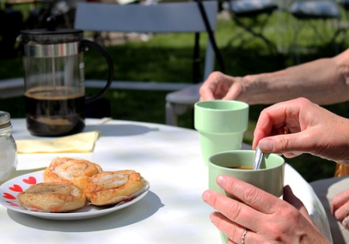


Ännu mera aktiviteter
Häng med…..
Vi jobbar för att bryta ensamhet och hitta på aktiviteter tillsammans.
Vi kan t ex fika, äta lunch, åka på bio mm
Kontakt: Elisabeth Carlsson 0734 279050
Vi kan också titta på sportevenemang, besöka mässor, göra studiebesök…..
Kontakt: Ralph Algotsson 0739 838233
-----------------------------------------------------------------------------------------------------
Månadsträffar för gemenskap…..
För dig som har svårt att komma ut och längtar efter en stunds gemenskap ordnar vi olika typer av träffar ca. 1 gång per månad.
Ingen ska behöva känna sig ensam så tveka inte att höra av dig.
Vi ordnar skjuts om det behövs.
Kontakt: Kerstin Staafjord 0705 849438
-----------------------------------------------------------------------------------------------------
Langhem-Manstad@spfseniorerna.se
SPF Seniorerna Länghem – Månstad, Körvelvägen 17, 514 44 Länghem
Ordf. Ralph Algotsson 0739 838233 Bg: 493-6761 eller swish 123 547 42 75
Det här fotot av Okänd författare licensieras enligt CC BY

Slide 8

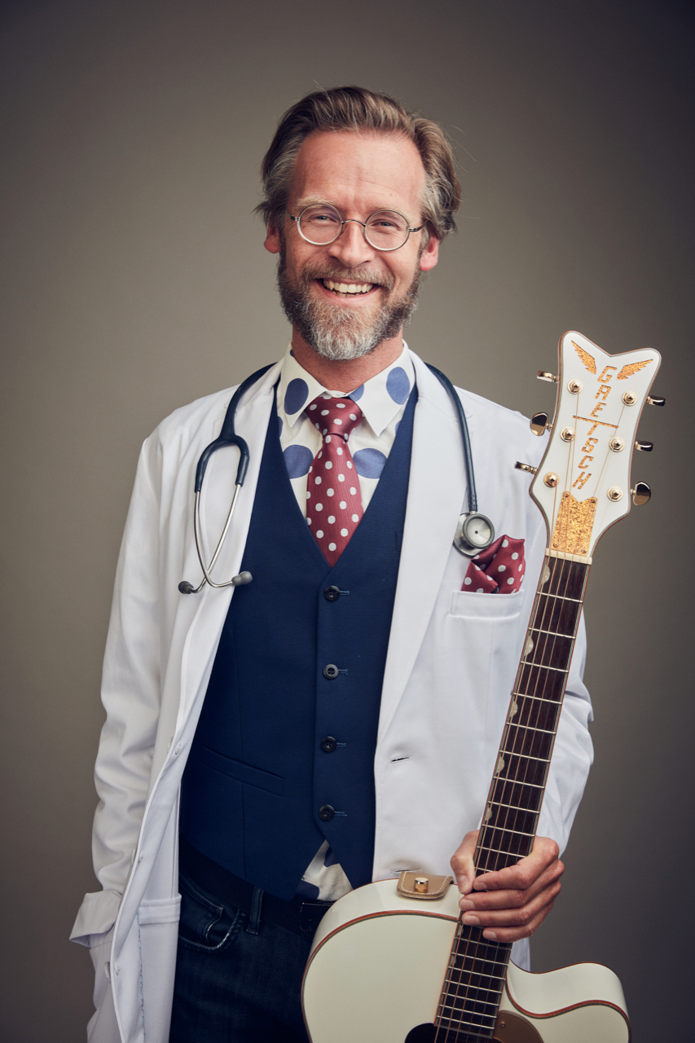
Kalendarium
Januari
23/1 Falkenbergsrevyn
Februari
18/2 Årsmöte
26-27/2 Trassel Teaterresa
Mars
11/3 Frukostmöte
18/3 Månadsträff med Bröderna Riise
26/3 Studiebesök Star Trading
April
15/4 Månadsträff med Meteorolog Mats Andersson
22/4 Tipspromenad
Maj
6/5 Cykeltur
20/5 Månadsträff med Tanterna från Bagarn
27/5 Hemlig resa
Juni
17/6 Midsommarlunch
September
16/9 Månadsträff med Henrik Widegren
OBS! Boka dagen den 16 sept för höstupptakt med Henrik Widegren. Han Han kommer att tala om ”Skratt-Inget man skojar bort!” Henrik är känd som läkaren i Fråga Lund
Har du någon egen idé om vad vi kan göra i föreningen så hör av dig till oss.
Kanske kan vi ordna det.

